Slide 1
সবাইকে স্বাগতম

Slide 2
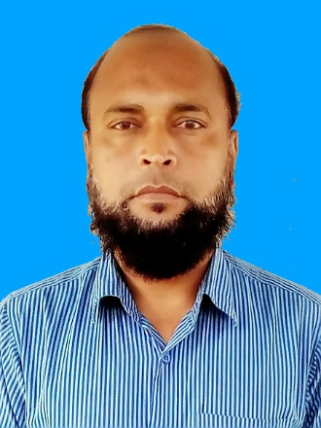
শিক্ষক পরিচিতিঃ
মোহাম্মদ গোলাম মোস্তফা
সহকারি শিক্ষক
মধ্য মরিয়মনগর সরকারি প্রাথমিক বিদ্যালয়।
রাঙ্গুনিয়া, চট্টগ্রাম।
।
রাঙ্গুনিয়া, চট্টগ্রাম

Slide 3
পাঠ পরিচিতি
শ্রেণিঃ চতুর্থ
বিষয়ঃপ্রাথমিক গণিত
অধ্যায়ঃ১০
সময়ঃ৪৫মিনিট
পৃষ্ঠাঃ১2৪

Slide 4
শিখনফলঃ
২৪.3।ওজন পরিমাপের মেট্টিক একক সমূহ উল্লেখ করতে পারবে।
২৪.33।গ্রামকে কিলোগ্রামে প্রকাশ করতে পারবে।

Slide 5
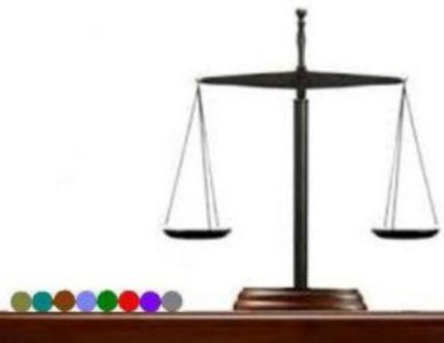
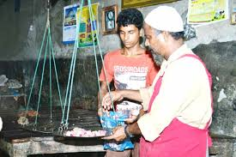
এসো আমরা ছবি দেখি------------------
--
দঁড়িপাল্লা

Slide 6
পাঠের শিরোনাম
ওজন

Slide 7
বাস্তব উপকরনঃ
বাটখারা, দাঁড়িপাল্লা

Slide 8
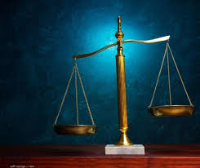
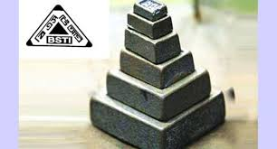
অধবাস্তব উপকরনঃ
বাটখারা
১ কেজি
৫০০
২০০
১০০
৫০
২০০গ্রাম
১০০ গ্রাম
৫০গ্রাম
৫০০ গ্রাম
১কেজি
২০
১০
৫
20গ্রাম
১০গ্রাম
৫গ্রাম

Slide 9
বস্তুনিরপেক্ষ পর্যায়ঃ
কেজি(কিলোগ্রাম) | (গ্রাম)
১কেজি= | ১০০০গ্রাম
৮২৪৫গ্রামকে কেজিতে প্রকাশ করি।
৮২৪৫ গ্রাম
৮২৪৫ গ্রাম=৮০০০গ্রাম+২০০গ্রাম+৪০গ্রাম+৫গ্রাম
৮০০০ গ্রাম=৮কেজি
২০০গ্রাম=০.২কেজি
৪০গ্রাম=০.০৪কেজি
৫গ্রাম=০.০০৫কেজি
==
=৮.245কেজি

Slide 10
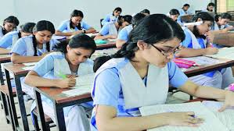
দলীয় কাজঃ
ক-দল ৩৫৪২ গ্রাম কেজিতে প্রকাশ কর।
খ-দল ৭৮৭৬ গ্রাম কেজিতে প্রকাশ কর।

Slide 11
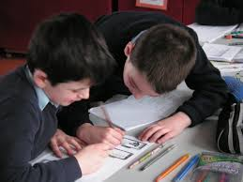
জোড়ায় কাজঃ
৮৮৮৮ গ্রামকে কেজিতে প্রকাশ কর।

Slide 12
মূল্যায়নঃ
৬৫৮৯ গ্রাম এবং ৭৫৬ গ্রাম কে কেজিতে প্রকাশ।

Slide 13
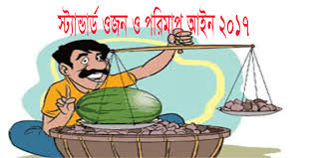
পরিকল্পিতঃ
তোমার বাড়িতে প্রতিদিন যত গ্রাম চাল লাগে, সেই সংখ্যাকে কেজিতে প্রকাশ করে নিয়ে আসবে।

Slide 14
সবাইকে ধন্যবাদ

